Slide 1
第11章 Linux服务器配置
Linux作为一种流行的开源服务器平台，在业界得到了普遍认可，以Red Hat、Novell为首的Linux厂商在服务器市场上占据了主要地位。本章将对Linux下的Apache网页服务器、FTP服务器、SendMail邮件服务器的配置和使用方法进行介绍。

Slide 2
11.1 WWW服务器
随着万维网（WWW）的发展，现在Web已不仅仅是一种信息传播的手段，它为世界各地为数众多的用户提供了应用数据库和多媒体功能。Linux下的Apache是现在最流行的Web服务器。Linux、Apache、MySQL、PHP构成了目前最流行的网页服务平台。本节将介绍Apache服务器的相关知识。

Slide 3
11.1.1 安装Apache
Red Hat Enterprise Linux 7.3的安装中，如果选择了【最小安装】【文件及打印服务器】【虚拟化主机】，那么系统默认没有安装Apache服务器，需要手工安装，步骤如下。
在Apache的首页（http://httpd.apache.org/）下载最新的Apache网页服务器程序。目前，最新版本为2.4.25。

Slide 4
11.1.2 启动、停止与重启Apache
启动Apache可以分手动启动和随开机自动启动两种。
1．手动启动Apache
手动启动Apache可以直接使用如下命令：
[root@localhost /]#/etc/rc.d/init.d/httpd start

Slide 5
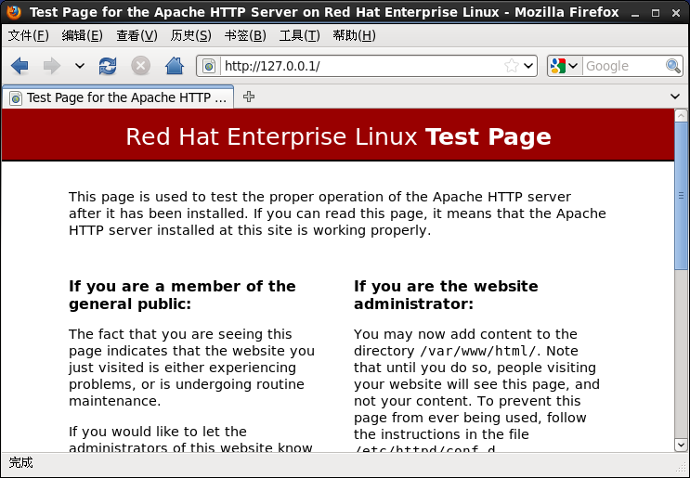
图11-1 apache启动测试页面

Slide 6
2．自动启动Apache
自动启动使用Red Hat Enterprise Linux 7.3中图形化工具ntsysv，也可以使用比较通用的命令行chkconfig。
使用ntsysv的方法很简单，在命令行输入ntsysv，在图11-2的界面中选中【httpd】项，单击【确定】按钮即可。

Slide 7
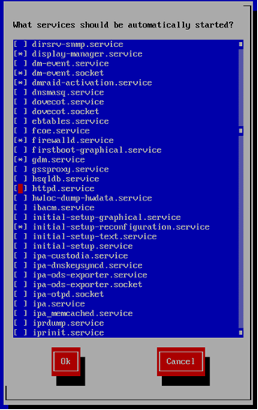
图11-2 ntsysv界面

Slide 8
3．停止与重启Apache
停止与重启Apache和手动启动Apache使用同一命令，只是参数不同。如果需要停止WWW服务则需要使用stop参数，类似的重启Apache需要使用restart参数。

Slide 9
11.1.3 配置Apache
Apache服务器的设置文件位于/etc/conf/目录下，传统的是使用三个配置文件httpd.conf、access.conf和srm.conf来配置Apache服务器的行为。
httpd.conf提供了最基本的服务器设置，如守护程序httpd运行的技术描述。
在httpd.conf文件中有一系列标记命令。

Slide 10
该文件由以下3个主要的部分组成：
（1）全局环境配置部分
（2）主服务器配置部分
（3）虚拟主机配置部分

Slide 11
11.1.4 其他WWW服务器
除了Apache外，Linux还涌现出了很多新的功能强大、资源占用低的优秀服务器。
Lighttpd
Nginx

Slide 12
11.2 FTP服务器
在众多的网络应用中，FTP（File Transfer porotocol）有着非常重要的地位。
FTP服务可以根据服务对象的不同分为两类：一类是系统FTP服务器，它只允许系统上的合法用户使用；另一类是匿名FTP服务器（Anonymous FTP Server），它使用任何人都可以登录到FTP服务器上去获取文件。

Slide 13
11.2.1 安装vsftpd
安装vsftpd的方法和Apache类似，可以直接通过【软件包管理器】进行安装。

Slide 14
11.2.2 vsftpd的启动、停止与重启
vsftpd可以以单独（Standalone）方式运行，如同httpd、named这类服务器的运行方式，这是Red Hat Enterprise Linux 7.3中默认的方式。此外vsftpd还可以采用xinetd方式运行，这是以前的Red Hat Linux 7.x和8中的默认方式。具体的运行方式由选项listen决定。

Slide 15
11.2.3 vsftpd基本配置
vsftpd的配置文件/etc/vsftpd/vsftpd.conf是个文本文件。以“#”字符开始的行是注释行。每个选项设置为一行，格式为“option=value”，注意“=”号两边不能留空白符。

Slide 16
除了这个主配置文件外，还可以给特定用户设定个人配置文件。vsftpd包中所带的vsftpd.conf文件配置比较简单。用户可以根据实际情况对其进行一些设置，以使得vsftpd更加可用。

Slide 17
1．监听地址与控制端口
监听地址的设置如下：
listen_address=ip address

Slide 18
2．FTP模式与数据端口
FTP 分为PORT FTP和PASV FTP两类。
PORT FTP是一般形式的FTP。这两种FTP在建立控制连接时操作是一样的，都是由客户端首先和FTP服务器的控制端口（默认值为21）建立控制链接，并通过此链接进行传输操作指令。它们的区别在于使用数据传输端口（ftp-data）的方式。

Slide 19
PORT FTP由FTP服务器指定数据传输所使用的端口，默认值为20。PASV FTP由FTP客户端决定数据传输的端口。PASV FTP这种做法，主要是考虑到存在防火墙的环境下，由客户端与服务器进行沟通，决定两者之间的数据传输端口更为方便一些。
数据端口的相关设置如下：
port_enable=YES/NO

Slide 20
3．ASCII模式
默认情况下，vsftpd是禁止使用ASCII传输模式。即使FTP客户端使用asc命令，指明要使用ASCII模式，但是，vsftpd表面上接受了asc命令，而在实际传输文件时，还是使用二进制方式。下面选项控制vsftpd是否使用ASCII传输模式。
ascii_upload_enable=YES/NO

Slide 21
4．超时选项
超时选项的设置如下：
idle_session_timeout=
5．负载控制
负载控制的设置如下：
max_clients=numerical value

Slide 22
11.2.4 vsftpd用户配置
vsftpd的用户分为三类：匿名用户、本地用户（local user）以及虚拟用户（guest）。下面依次讲解三类用户的配置。

Slide 23
1．匿名用户
匿名用户就是用户不需要提供账号和密码就可以对服务器进行访问。匿名用户的相关设置如下。
anonymous_enable=YES/NO

Slide 24
2．本地用户
在使用FTP服务的用户中，除了匿名用户外，还有一类在FTP服务器所属主机上拥有账号的用户。vsftpd中称此类用户为本地用户（local users），等同于其他FTP服务器中的real用户。本地用户的相关设置如下：
local_enable=YES/NO

Slide 25
3．虚拟用户
虚拟用户的设置如下：
guest_enable=YES/NO

Slide 26
11.2.5 vsftpd访问权限配置
1．用户登录控制
用户登录控制的相关设置如下：
pam_service_name=vsftpd

Slide 27
2．目录访问控制
目录访问控制的相关设置如下：
chroot_list_enable=YES/NO
3．文件操作控制
文件操作控制的相关设置如下：
hide_ids=YES/NO

Slide 28
4．新增文件权限
新增文件权限的相关设置如下：
anon_umask=
5．日志设置
日志的相关设置如下：
xferlog_enable=YES/NO

Slide 29
11.2.6 vsftpd.conf常见应用
1．允许匿名用户上传文件
允许匿名用户上传文件，只需在vsftpd.conf文件中修改或增加以下选项：
write_enable=YES
anon_world_readable_only=NO
anon_upload_enable=YES
anon_mkdir_write_enable=YES

Slide 30
2．配置高安全级别的匿名FTP服务器
只允许匿名访问，不允许本地用户访问。
anonymous_enable=YES
local_enable=NO

Slide 31
11.3 Mail服务器
电子邮件是整个互联网业务重要的组成部分。据统计，四分之三以上的用户上网的主要目的是收发邮件，每天有十数亿封电子邮件在全球传递。电子邮件已成为网络用户不可或缺的需要。本节对Linux系统中的邮件服务器（包括sendmail服务器以及POP3、IMAP服务器）的安装、配置以及使用作介绍。

Slide 32
11.3.1 邮件系统及sendmail简介
Linux中的电子邮件系统包括三个组件：MUA（Mail User Agent，邮件用户代理）、MTA（Mail Transport Agent，邮件传送代理）和MDA（Mail Delivery Agent，邮件投递代理）。

Slide 33
MUA是邮件系统为用户提供的可以读写邮件的界面；MTA运行在底层，负责把邮件由一个服务器传到另一个服务器或邮件投递代理；而MDA则负责把邮件放到用户的邮箱里。简单地说，用户可以使用MUA写信、读信，通过MTA传送信件，然后再由MDA将信件分发到户，整个流程如图11-3所示。
最通用的电子邮件MTA系统是sendmail 。

Slide 34

图11-3 邮件传输流程

Slide 35
11.3.2 sendmail的工作方式
信件传输代理运行在25端口接受请求，当接受用户的请求时，它不需要了解用户的真实身份，或者说不需要身份验证。
当sendmail程序得到一封待发送的邮件的时候，它需要根据目标地址确定将信件投递给那一个服务器，这是通过DNS服务实现的。

Slide 36
DNS数据中，与电子邮件相关的是MX记录，这可以在查询DNS时设置查询类型为mx来得到，在命令行中执行nslookup即可。

Slide 37
11.3.3 启动并测试sendmail
和前面介绍的Apache、vsftpd一样，安装sendmail可以通过源代码安装。方法类似，这里不再赘述。

Slide 38
11.3.4 sendmail的配置
sendmail是一个极为复杂的程序，其行为主要地依赖于/etc/sendmail.cf配置文件。一般来说，大部分使用者是用m4宏处理来书写sendmail.cf。

Slide 39
虽然m4程序几乎和sendmail.cf 一样复杂，不过，Linux自带有一个模板文件，位于/etc/mail/sendmail.mc。故可以直接通过修改sendmail.mc模板来达到定制sendmail.cf文件的目的。

Slide 40
11.3.5 添加邮件账户
建立电子邮件新账号的步骤相对简单，只需在Linux里新增一个用户即可。单击【系统工具】|【设置】|【用户】命令，弹出【用户】对话框，单击【+】按钮，在弹出的【添加用户】窗口中输入用户名及密码即可。

Slide 41
假设，添加了一个用户user1(密码为123456)，这样该用户同时就有了一个邮件地址user1@somedomain.com。

Slide 42
11.3.6 支持POP和IMAP功能
经过如上配置，就已经可以用Outlook Express等客户端发送邮件，或者登录服务器使用mail、pine命令收取、管理邮件。 但是还不能用Outlook Express等客户端从服务器下载邮件，这是因为sendmail并不具备POP3（IMAP）的功能。

Slide 43
POP和IMAP支持还需要安装两个服务。启动POP和IMAP服务器，首先要确定这些服务存在于/etc/services文件。

Slide 44
11.4 DNS服务器
DNS（Domain Name System）即域名服务系统，作用为完成域名与IP地址的互换。网络上的每一台主机都有一个域名，域名给出有关主机的IP地址、Mail路由信息等。而域名服务器（Name Server）则是指存储有关域名空间信息的程序，具体应用也通过它来完成。

Slide 45
11.4.1 DNS的组成
用户可以利用DNS服务器，用简单的域名来代替复杂难记的IP地址。
如果当前DNS服务器中有数据则返回。若没有，它则会把搜索的信息传递给其他根域DNS服务器，请求解析该域名。

Slide 46
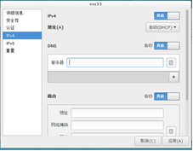
图11-4 Linux中设置DNS

Slide 47
11.4.2 Linux上DNS的分类
目前，Linux系统上使用的DNS服务器软件是伯克力互联网域名系统（Berkeley Internet Name Domain，BIND）。从概念上讲，BIND系统由服务器端（Server）和解释器端（Resolver）两个部分组成。

Slide 48
DNS服务器有几种，每种服务器在域名服务系统中所起的作用都不一样。基本的DNS服务器是主服务器（Master）。每一个网络至少有一个主服务器，用来解析网络上的域名。比较大的网络可能有多个DNS服务器。

Slide 49
11.4.3 配置DNS服务器
安装和启动DNS服务器的方法和前面类似，DNS服务器的守护进程为named，按需启动即可。在Red Hat Linux 9中配置DNS服务器有两种方法：一种是对相关文件进行设置，另一种是用系统提供的图形化工具进行配置。

Slide 50
11.4.4 域名服务器配置文件named.conf
named.conf文件是域名服务器Bind的配置文件，它一般在/etc目录下。
named.conf文件中的基本指令格式同C语言相似，其基本指令格式如下所示：
directive{
parameter1;
…
parameterN;
}

Slide 51
1．全局定义选项Options
Options选项用来定义一些影响整个DNS服务器的环境。
2．定义服务器所服务的域指令zone
zone指令用来指明名字服务器所服务的域。

Slide 52
11.4.5 资源记录
一个域的DNS数据库是一个文本文件集合，并且由该域的主名字服务器的系统管理员维护。这些文本文件成为区域文件，就是用户在“named.conf”中定义的file。

Slide 53
它们包括2种类型的项：分析器命令（如$ORIGIN和$TTL）和资源记录（Resource Records）。
资源记录是数据库的真实部分，而分析器命令只是提供输入记录的一些简便途径。资源记录的基本格式如下：
[name] [ttl] [class] type data

Slide 54
1．SOA记录
2．NS记录
3．A记录
4．MX记录
5．CNAME记录
6．PTR记录

Slide 55
11.4.6 配置实例
这里假定用户建立的DNS服务器所管辖的域名为redhat.com，对应的子网IP地址是10.1.14.0，域名服务器的IP地址为10.1.14.61，配置过程如下。

Slide 56
1．配置启动文件/etc/named.conf
2．创建或保留/var/named/named.ca
3．创建/var/named/named.hosts
4．创建/var/named/named.10.1.14

Slide 57
5．创建/var/named/named.local
6．配置文件/etc/resolv.conf
7．修改/etc/nsswitch.conf
8．启动DNS

Slide 58
小 结
充当网络服务器是Linux最主要的功能。Red Hat Linux下服务器的配置和实用都是相当方便的，这也为其在商业上的广泛应用奠定了良好的基础。本章对Apache、vsftpd、 sendmail和DNS几个常用的Linux网络服务软件的安装和配置方法进行初步介绍。

